Slide 1




ỦY BAN NHÂN DÂN QUẬN LONG BIÊN
TRƯỜNG TIỂU HỌC ĐÔ THỊ VIỆT HƯNG
BÀI GIẢNG ĐIỆN TỬ
KHỐI 3
MÔN: CÔNG NGHỆ

Slide 2

Hãy cho biết trong hình bên, đâu là sản phẩm do con người tạo ra?
Núi là sản phẩm của tự nhiên. Con tàu là sản phẩm do con người tạo ra.

Slide 3

Thứ … ngày … tháng … năm 20 …
Công nghệ
Bài 1: Tự nhiên và công nghệ

Slide 4






KHÁM PHÁ
KHÁM PHÁ

Slide 5


1. Đối tượng tự nhiên và sản phẩm công nghệ
1. Tìm hiểu về đối tượng tự nhiên và sản phẩm công nghệ
Hãy cho biết đâu là đối tượng tự nhiên (có sẵn trong tự nhiên) và đâu là sản phẩm công nghệ (do con người tạo ra) trong các hình dưới đây?

Slide 6
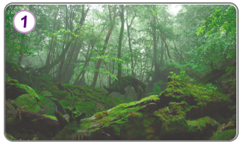
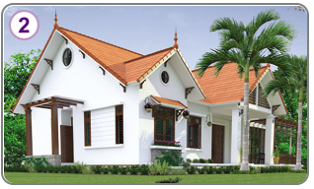

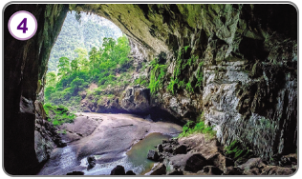

Đối tượng tự nhiên | Sản phẩm công nghệ
Cây cối
Nhà
Cây cối
Nhà và cây
Hang động
Sách
Sách
Hang động

Slide 7

Kết luận
1. Đối tượng tự nhiên là những sự vật (vật) có sẵn trong tự nhiên.
2. Sản phẩm công nghệ là những vật do con người tạo ra.

Slide 8


Luyện tập
Luyện tập

Slide 9
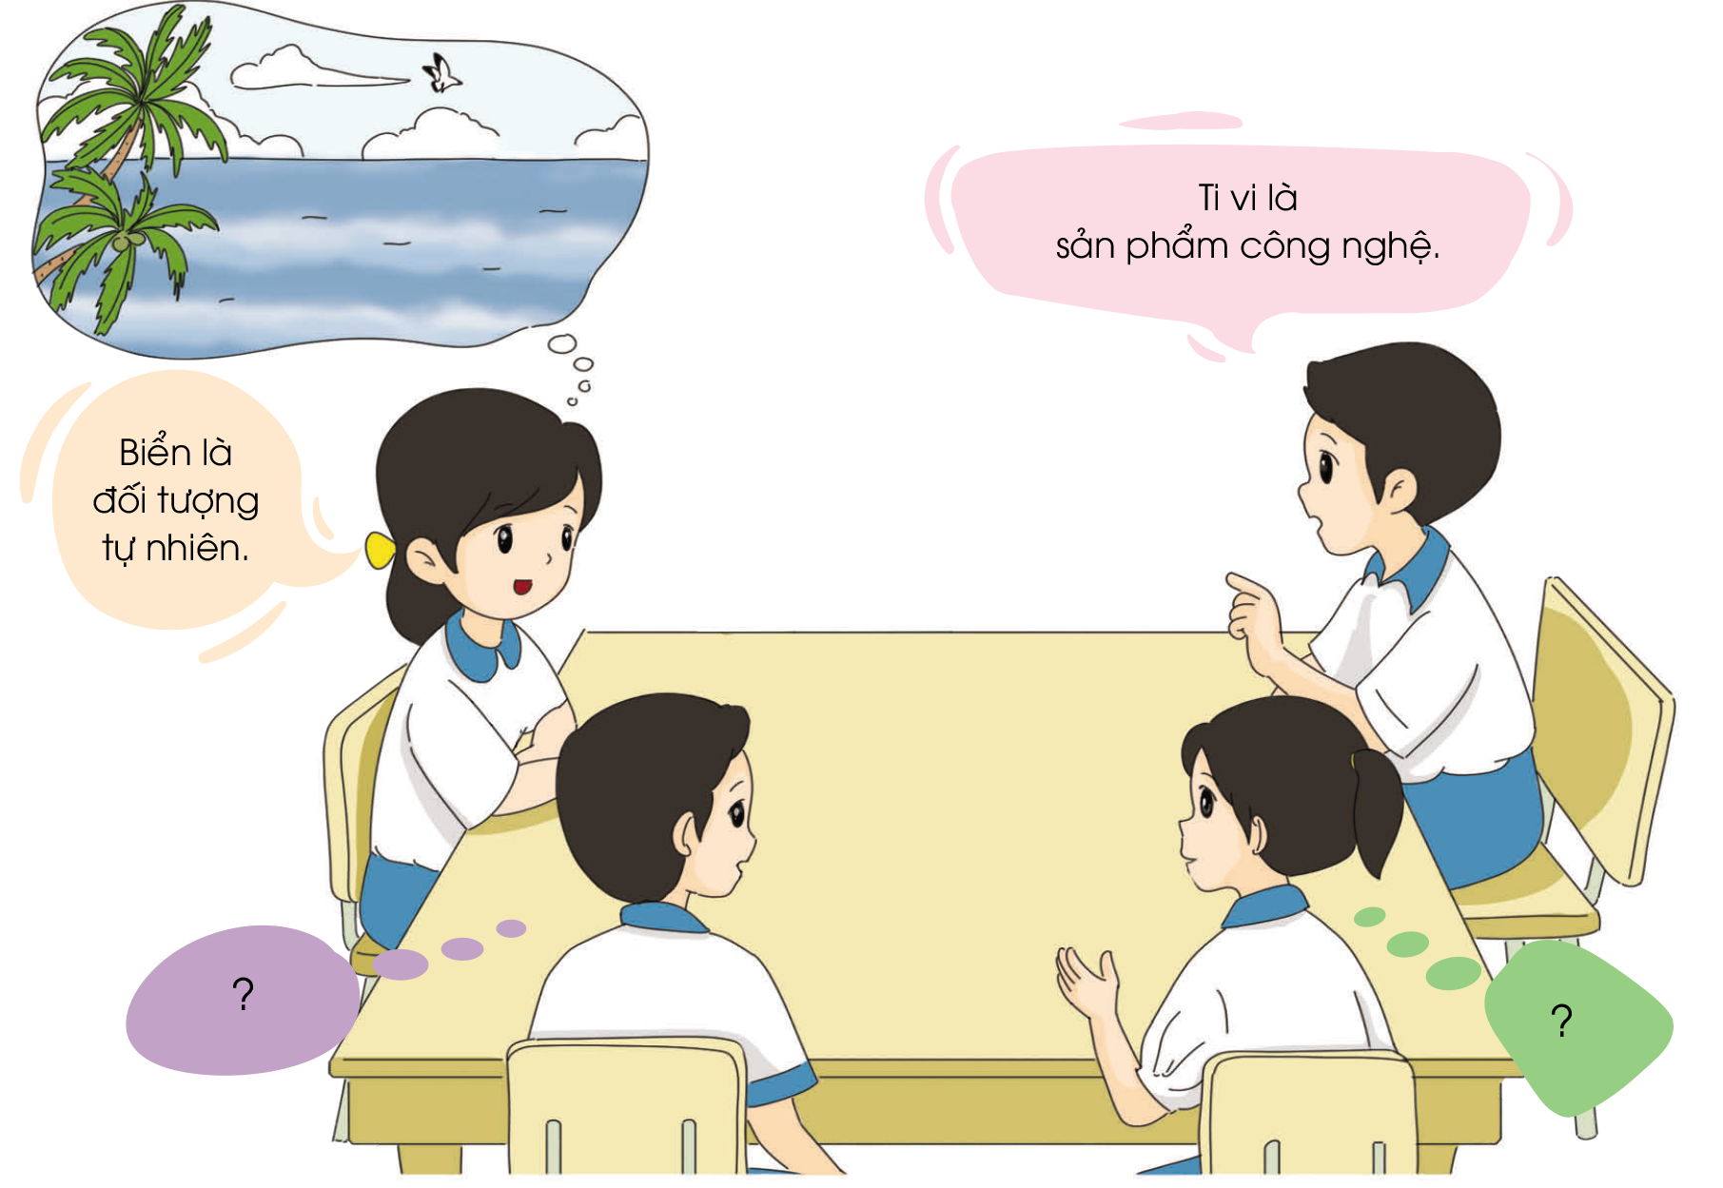

Ai kể đúng
Em hãy cùng bạn kể tên một số đối tượng tự nhiên hoặc sản phẩm công nghệ.

Slide 10





Thi kể
Thi kể

Slide 11
Dặn dò
Dặn dò

